Slide 1
主流开源框架
spring课程

Slide 2
1 spring内容简介
1.1 spring概述
spring是什么
spring是一个高度灵活的轻量级框架，其目的是降低企业级应用开发的复杂度。
重量级（EJB？）
spring在当前的j2ee项目中应用非常广泛，采用java 语言开发。
Spring是免费开源的，下载地址：
http://www.springsource.org/

Slide 3
1 spring内容简介
1.1 spring概述
spring功能介绍
Spring 容器提供了IOC机制，可以创建对象以及管理对象之间的调用关系，避免了硬编码造成的程序耦合。
提供了AOP（面向切面编程方式）功能，可以实现很多特定功能。
声明式事务控制处理(原子性 一致性 持久性 隔离性)。
对jdbc进行了轻量级的封装，可以更加灵活的去操作数据库
（jdbc步骤自动完成）
提供了MVC设计模式的解决方案（SpringMVC）
提供了文件上传、定时器等常用工具类。
对于其他优秀框架的支持（如：Struts、Hibernate、MyBatis、Quartz等）

Slide 4
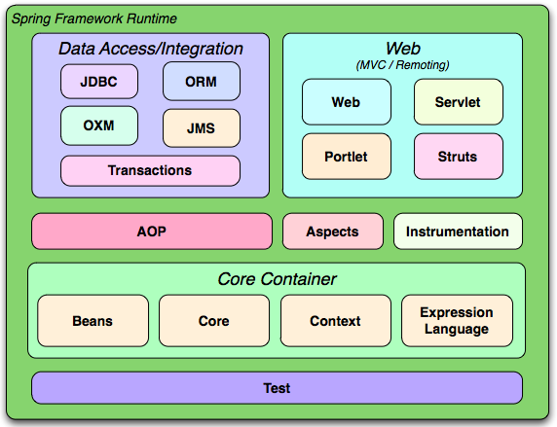
1 spring内容简介
1.1 spring概述
spring功能模块划分

Slide 5
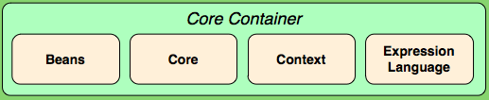
1 spring内容简介
1.1 spring概述
CoreContainer模块：
Core和Beans模块：框架的基础部分，提供IoC(反转控制)和依赖注入特性。
Context模块：构建于Core和Beans模块基础之上，提供了一种类似于JNDI注册器的框架式的对象访问方法。Context模块同时也支持J2EE的一些特性，例如EJB、JMX和基础的远程处理。ApplicationContext接口是Context模块的关键。
Expression Language模块：Expression Language模块提供了一个强大的表达式语言用于在运行时查询和操纵对象

Slide 6
1 spring内容简介
1.1 spring概述
AOP&&Instrumentation模块：
AOP模块提供了一个符合AOP联盟标准的面向切面编程的实现。
Aspects模块提供了对AspectJ的集成支持。 （不讲）
Instrumentation模块提供了class instrumentation支持和classloader实现，使得可以在特定的应用服务器上使用。（不讲）

Slide 7
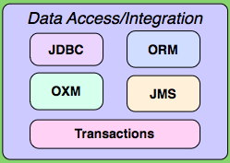
1 spring内容简介
1.1 spring概述
DataAccess模块：
JDBC模块：该模块提供了一个JDBC抽象层，简化了访问数据库的方式
ORM模块：该模块为流行的对象-关系映射框架——JPA、JDO、Hibernate、iBatis等提供了一个交互层。
OXM模块：该模块提供了一个对Object/XML映射实现的抽象层。（不讲）
JMS模块：JMS(Java Messaging Service)模块主要包含了一些制造和消费消息的特性。 （不讲）
Transaction模块：该模块支持编程和声明性的事物管理。

Slide 8
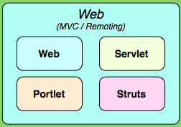
1 spring内容简介
1.1 spring概述
Web模块：
Web模块：该模块提供了基础的面向web的集成特性。例如多文件上传、使用servlet listeners初始化IoC容器以及一个面向web的应用上下文。它还包含Spring远程支持中web相关部分。 （不讲）
Web-Servlet模块：该模块包含Spring的model-view-controller（MVC）实现。
Web-Struts模块：该模块提供了对Struts的支持。
Web-Porlet模块：提供了用于portlet环境和Web-Servlet模块的MVC的实现。（不讲）

Slide 9
1 spring内容简介
1.1 spring概述
test模块：
Test模块支持使用JUnit和TestNG对Spring组件进行测试。

Slide 10

1 spring内容简介
1.2 文档及依赖包
Spring依赖包：
1 spring运行所需程序包
2 spring集成其他框架或实现特定功能所需程序包
Spring相关包
1 spring程序包
2 spring源码
3 spring程序包文档
后续会针对每个spring模块单独介绍所需程序包，并总结整理本次课程中所需全部程序包。

Slide 11
2 spring核心容器
2.1 核心容器概述
容器： 用来包装或装载物品的贮存器。
web服务器与jsp、servlet之间的关系：
1 ） 从程序文件存放的位置。
2 ) 从程序执行的方式。
从以上两方面看web服务器实际是动态网页程序文件的容器。
http请求
Web服务器
servlet1
servlet2
servlet3
servlet4
servlet5
servlet6
。。。

Slide 12
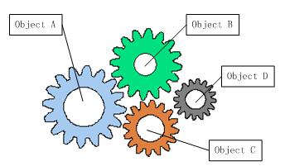
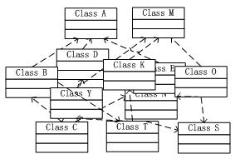
2 spring核心容器
2.1 IOC
如果我们打开机械式手表的后盖，就会看到与上面类似的情形，各个齿轮分别带动时针、分针和秒针顺时针旋转，从而在表盘上产生正确的时间。图1中描述的就是这样的一个齿轮组，它拥有多个独立的齿轮，这些齿轮相互啮合在一起，协同工作，共同完成某项任务。我们可以看到，在这样的齿轮组中，如果有一个齿轮出了问题，就可能会影响到整个齿轮组的正常运转。 齿轮组中齿轮之间的啮合关系,与软件系统中对象之间的耦合关系非常相似。对象之间的耦合关系是无法避免的，也是必要的，这是协同工作的基础。现在，伴随着工业级应用的规模越来越庞大，对象之间的依赖关系也越来越复杂，经常会出现对象之间的多重依赖性关系，因此，架构师和设计师对于系统的分析和设计，将面临更大的挑战。对象之间耦合度过高的系统，必然会出现牵一发而动全身的情形.

Slide 13
IOC
耦合关系不仅会出现在对象与对象之间，也会出现在软件系统的各模块之间，以及软件系统和硬件系统之间。如何降低系统之间、模块之间和对象之间的耦合度，是软件工程永远追求的目标之一。为了解决对象之间的耦合度过高的问题，软件专家Michael Mattson提出了IOC理论，用来实现对象之间的“解耦”，目前这个理论已经被成功地应用到实践当中，很多的J2EE项目均采用了IOC框架产品Spring。

Slide 14
什么是IOC？
IOC是Inversion of Control的缩写，多数书籍翻译成“控制反转”，还有些书籍翻译成为“控制反向”或者“控制倒置”。 1996年，Michael Mattson在一篇有关探讨面向对象框架的文章中，首先提出了IOC 这个概念。对于面向对象设计及编程的基本思想，前面我们已经讲了很多了，不再赘述，简单来说就是把复杂系统分解成相互合作的对象，这些对象类通过封装以后，内部实现对外部是透明的，从而降低了解决问题的复杂度，而且可以灵活地被重用和扩展。IOC理论提出的观点大体是这样的：借助于“第三方”实现具有依赖关系的对象之间的解耦

Slide 15
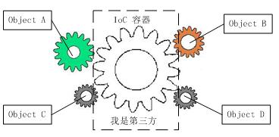
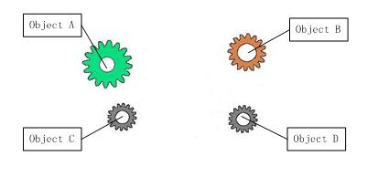
IOC
由于引进了中间位置的“第三方”，也就是IOC容器，使得A、B、C、D这4个对象没有了耦合关系，齿轮之间的传动全部依靠“第三方”了，全部对象的控制权全部上缴给“第三方”IOC容器，所以，IOC容器成了整个系统的关键核心，它起到了一种类似“粘合剂”的作用

Slide 16
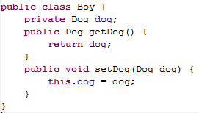
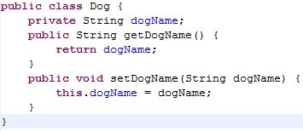


2 spring核心容器
2.1 核心容器概述
IOC （Inversion of Control） ：控制反转，通过容器来控制对象的创建及维护，对象中成员变量的创建及维护。反转就是将对象的控制权转移给容器处理，目的是获得更好的扩展性和可维护性。
采用IOC来创建与维护对象的方式（模拟），对象当中的依赖关系，也依赖于容器处理。
传统的对象创建及维护方式

Slide 17

DI依赖注入
控制被反转之后，获得依赖对象的过程由自身管理变为了由IOC容器主动注入。于是，他给“控制反转”取了一个更合适的名字叫做“依赖注入（Dependency Injection）
依赖注入(DI)和控制反转(IOC)是从不同的角度的描述的同一件事情，就是指通过引入IOC容器，利用依赖关系注入的方式，实现对象之间的解耦。

Slide 18
DI依赖注入
电脑主机读取文件的时候，它一点也不会关心USB接口上连接的是什么外部设备，而且它确实也无须知道。它的任务就是读取USB接口，挂接的外部设备只要符合USB接口标准即可。所以，如果我给电脑主机连接上一个U盘，那么主机就从U盘上读取文件；如果我给电脑主机连接上一个外置硬盘，那么电脑主机就从外置硬盘上读取文件。挂接外部设备的权力由我作主，即控制权归我，至于USB接口挂接的是什么设备，电脑主机是决定不了，它只能被动的接受。电脑主机需要外部设备的时候，根本不用它告诉我，我就会主动帮它挂上它想要的外部设备，你看我的服务是多么的到位。这就是我们生活中常见的一个依赖注入的例子。在这个过程中，我就起到了IOC容器的作用。 通过这个例子,依赖注入的思路已经非常清楚：当电脑主机读取文件的时候，我就把它所要依赖的外部设备，帮他挂接上。整个外部设备注入的过程和一个被依赖的对象在系统运行时被注入另外一个对象内部的过程完全一样。 我们把依赖注入应用到软件系统中，再来描述一下这个过程： 对象A依赖于对象B,当对象 A需要用到对象B的时候，IOC容器就会立即创建一个对象B送给对象A。IOC容器就是一个对象制造工厂，你需要什么，它会给你送去，你直接使用就行了，而再也不用去关心你所用的东西是如何制成的，也不用关心最后是怎么被销毁的，这一切全部由IOC容器包办。 在传统的实现中，由程序内部代码来控制组件之间的关系。我们经常使用new关键字来实现两个组件之间关系的组合，这种实现方式会造成组件之间耦合。IOC很好地解决了该问题，它将实现组件间关系从程序内部提到外部容器，也就是说由容器在运行期将组件间的某种依赖关系动态注入组件中

Slide 19
IOC 本质
IOC中最基本的技术就是“反射(Reflection)”编程
通俗来讲就是根据给出的类名（字符串方式）来动态地生成对象
我们可以把IOC容器的工作模式看做是工厂模式的升华，可以把IOC容器看作是一个工厂，这个工厂里要生产的对象都在配置文件中给出定义，然后利用编程语言的的反射编程，根据配置文件中给出的类名生成相应的对象。从实现来看，IOC是把以前在工厂方法里写死的对象生成代码，改变为由配置文件来定义，也就是把工厂和对象生成这两者独立分隔开来，目的就是提高灵活性和可维护性。

Slide 20
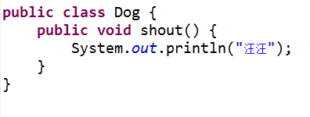
2 spring核心容器
2.2 入门程序编写
Spring的核心容器可以管理任何java类，容器可以初始化该类，并返回该类的实例。入门程序简单演示容器的使用方法，程序包含如下4步：
导入包spring核心容器相关包
普通java类的建立
spring配置文件
通过spring内置API接口初始化spring容器，并获取spring 容器管理的java类的实例。
普通java类建立

Slide 21
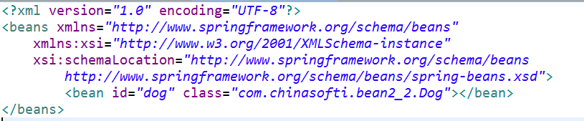
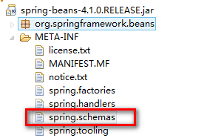

2 spring核心容器
2.2 入门程序编写
spring配置文件
版本与编码
命名空间
标签规范
前半部分为命名空间，后半部分Xml的schema约束文件路径。
Spring采用schema来描述并约束xml的文档结构，并验证文档的有效性。
此文件目录下包含xsd文件

Slide 22
配置
<beans xmlns="http://www.springframework.org/schema/beans"
xmlns:xsi="http://www.w3.org/2001/XMLSchema-instance"
xmlns:mvc="http://www.springframework.org/schema/mvc"
xmlns:aop="http://www.springframework.org/schema/aop"
xmlns:context="http://www.springframework.org/schema/context"
xsi:schemaLocation="http://www.springframework.org/schema/beans
http://www.springframework.org/schema/beans/spring-beans-4.0.xsd
http://www.springframework.org/schema/mvc
http://www.springframework.org/schema/mvc/spring-mvc-4.0.xsd
http://www.springframework.org/schema/aop
http://www.springframework.org/schema/aop/spring-aop-4.0.xsd
http://www.springframework.org/schema/context
http://www.springframework.org/schema/context/spring-context-4.0.xsd">
<bean id="boy" class="com.icss.pro.Boy">
<property name="name" value="jack"></property>
</bean>
</beans>

Slide 23
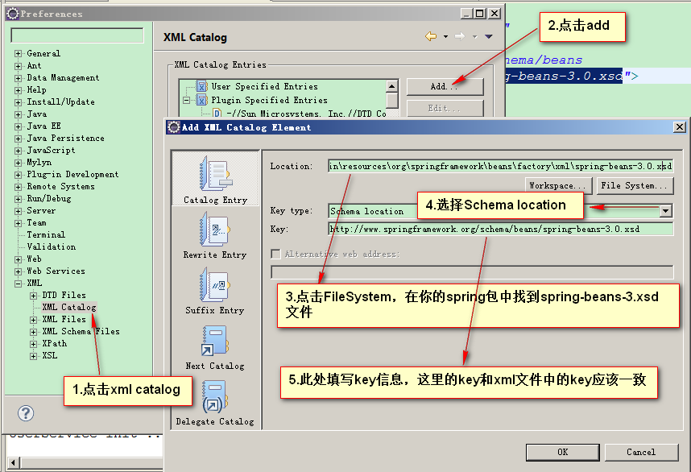
配置

Slide 24
配置
window->prefernces->XML->XML Catalog->Add ->File System,然后选择刚才下载下来的.xsd文件
location:比如C:\spring-beans-2.5.xsd
key type:选择Schema Location
key:填写http://www.springframework.org/schema/beans/spring-beans-2.5.xsd

Slide 25
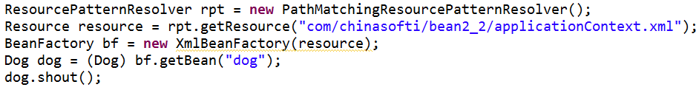
2 spring核心容器
2.2 入门程序编写
初始化容器、并获取初始化的实例
Spring提供了多种初始化容器的方式，其中最常见的是如下两种：
BeanFactory：早期的javabean工厂类实现。
ApplicationContext：对BeanFactory扩展，提供了更多功能。例如 国际化处理、事件传递、Bean自动装配等。

Slide 26
Junit测试
@org.junit.Test
支持测试

